Slide 1


Slide 2
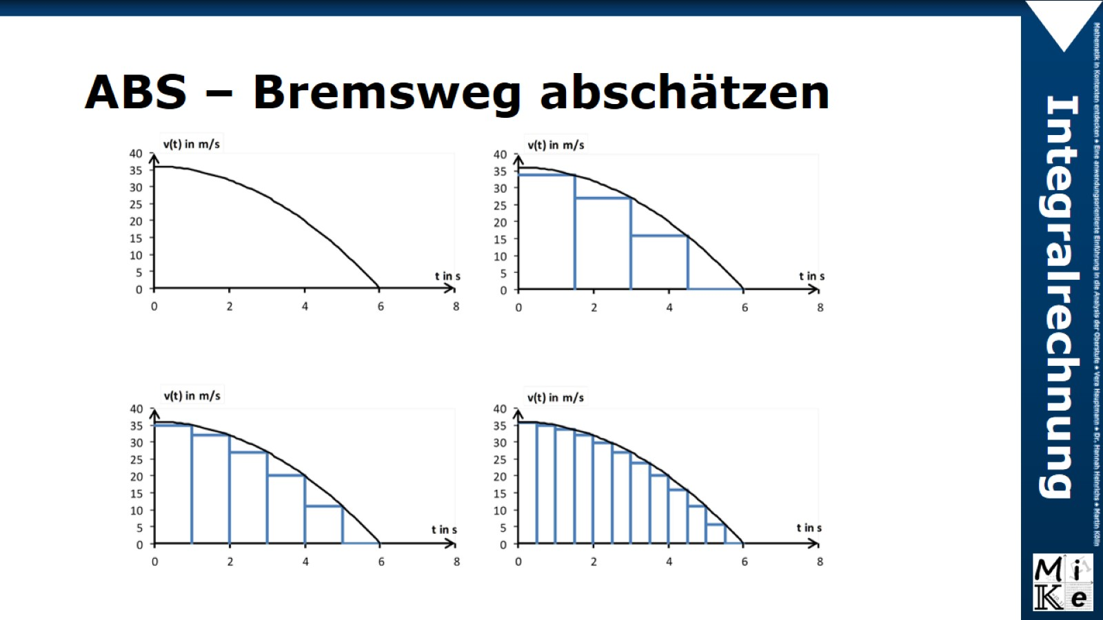
ABS – Bremsweg abschätzen

Slide 3
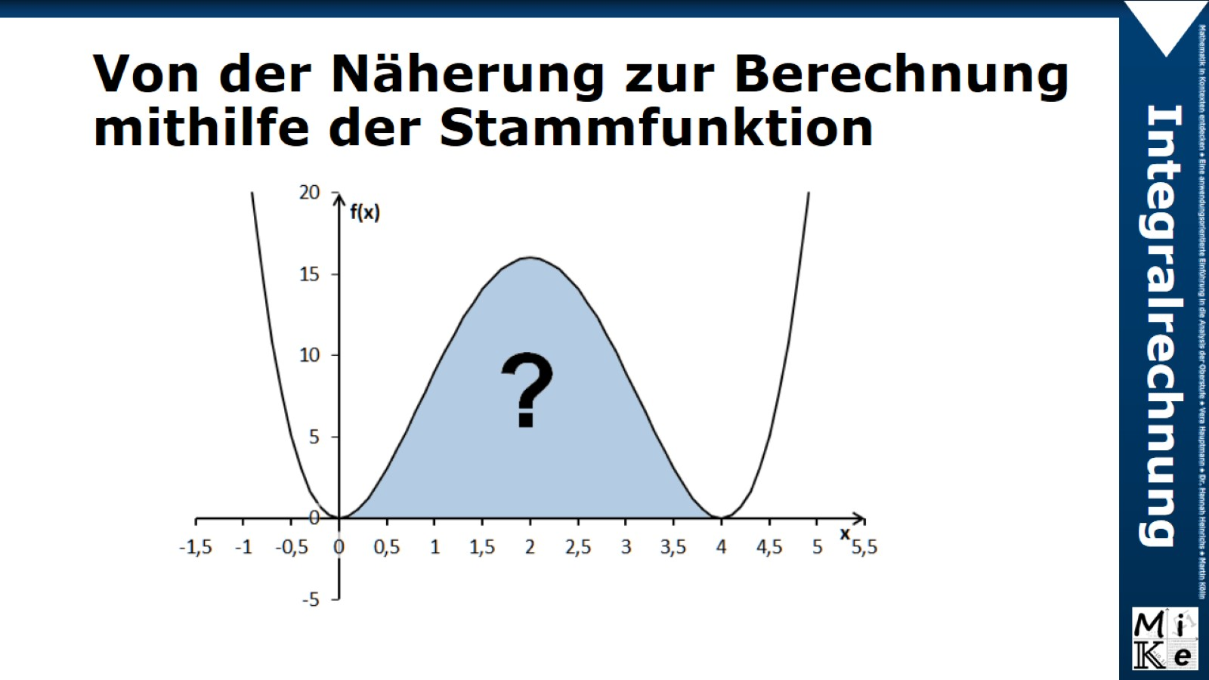
Von der Näherung zur Berechnung mithilfe der Stammfunktion

Slide 4
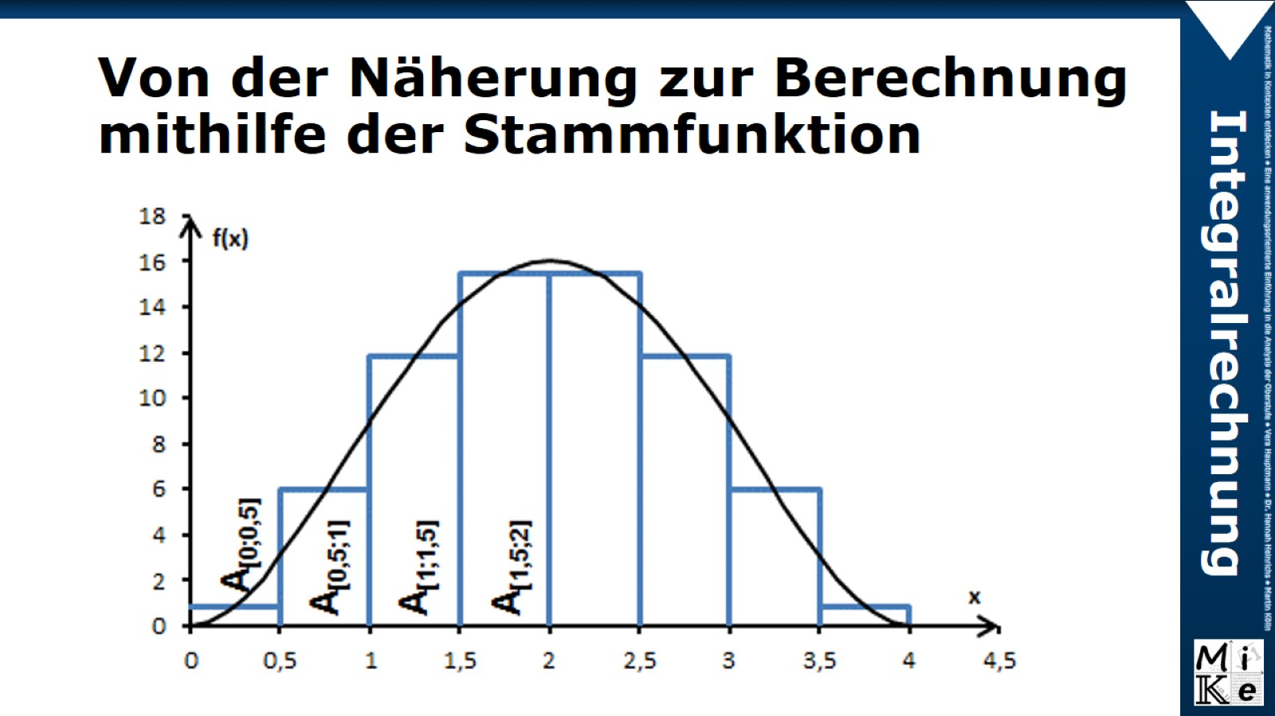
Von der Näherung zur Berechnung mithilfe der Stammfunktion

Slide 5
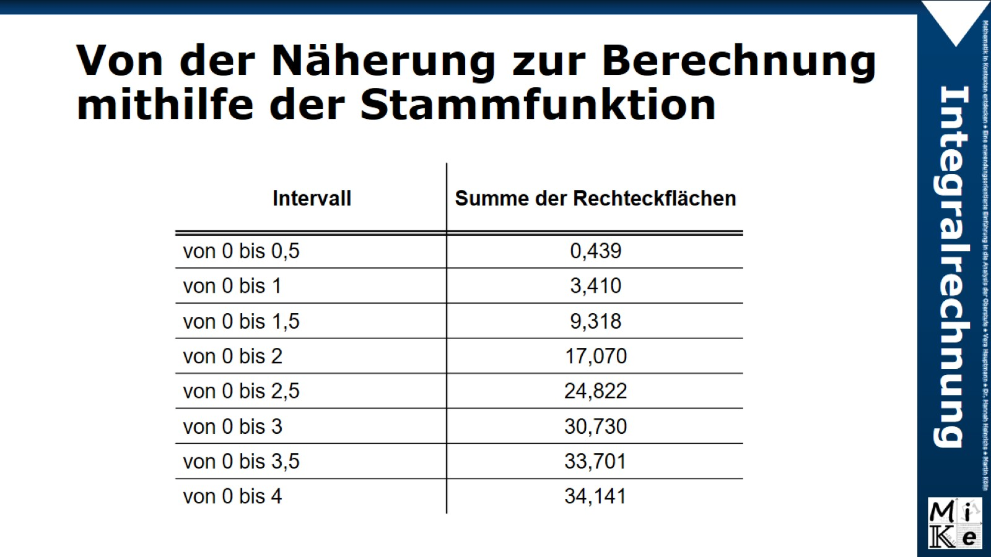
Von der Näherung zur Berechnung mithilfe der Stammfunktion

Slide 6
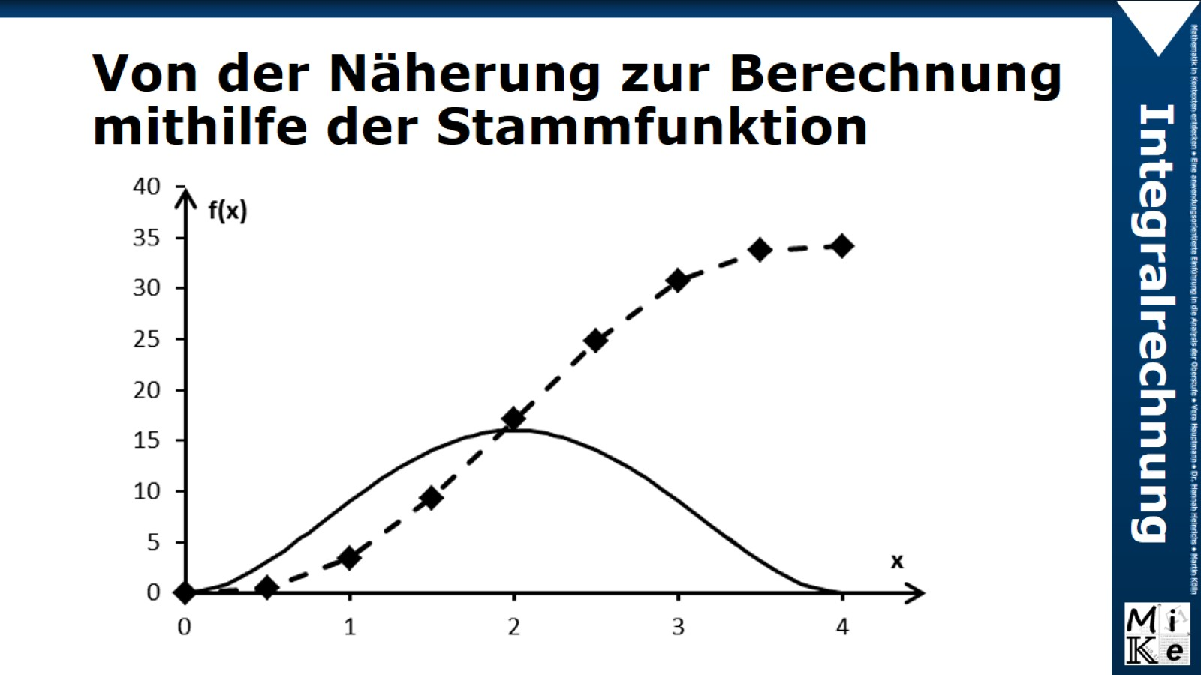
Von der Näherung zur Berechnung mithilfe der Stammfunktion

Slide 7
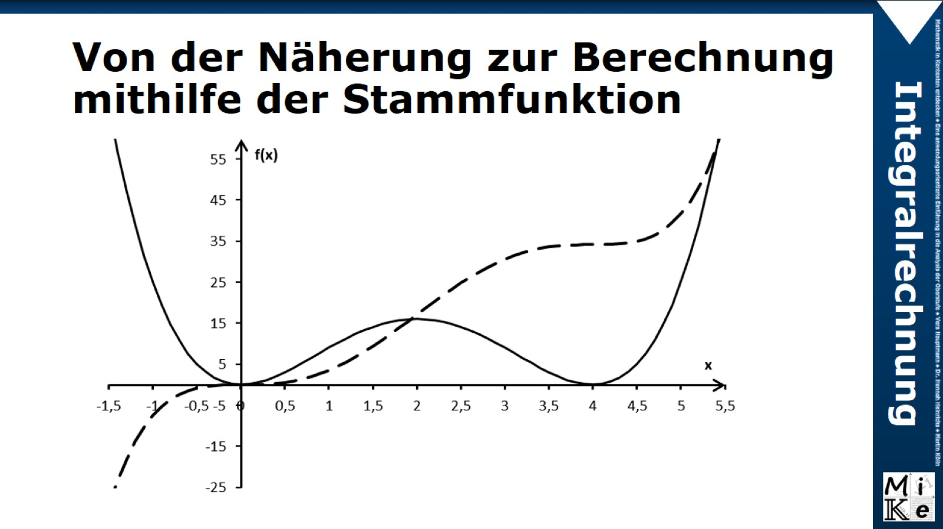
Von der Näherung zur Berechnung mithilfe der Stammfunktion

Slide 8
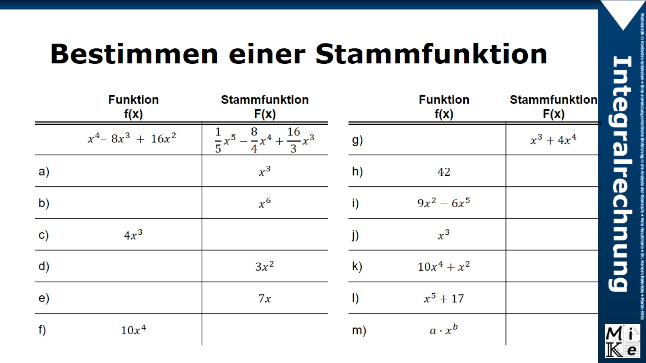
Bestimmen einer Stammfunktion

Slide 9
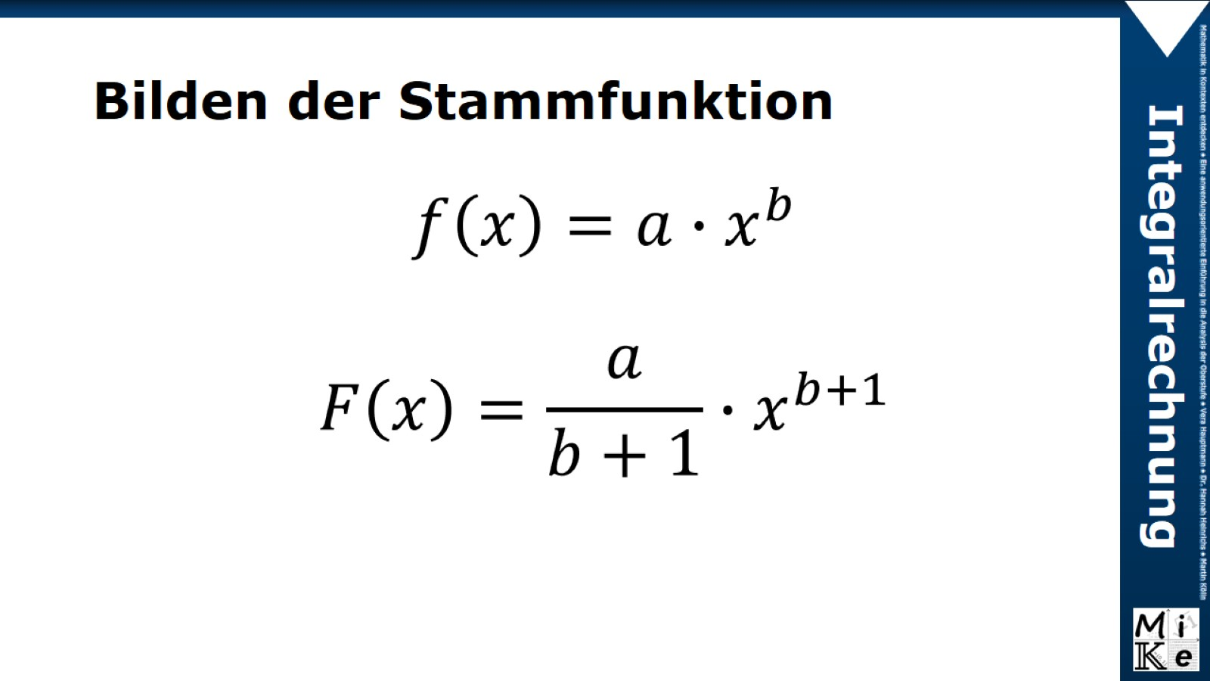
Bilden der Stammfunktion

Slide 10
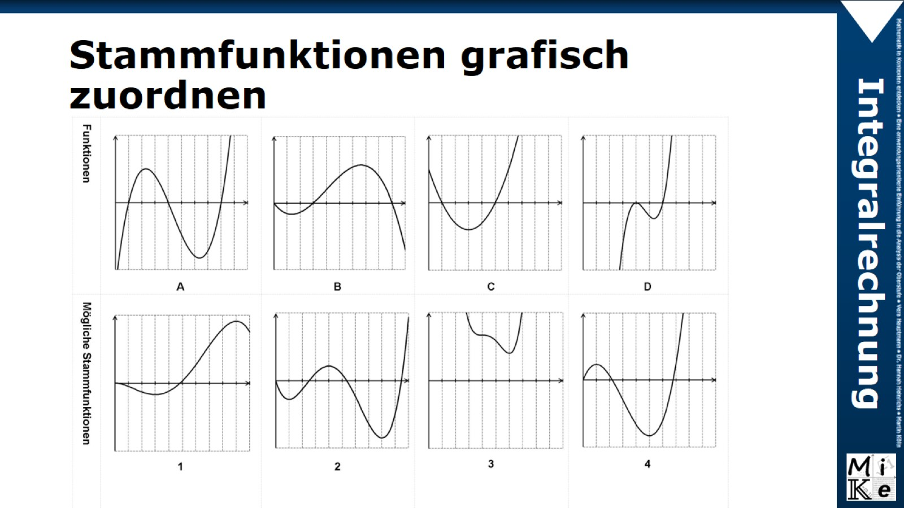
Stammfunktionen grafisch zuordnen

Slide 11
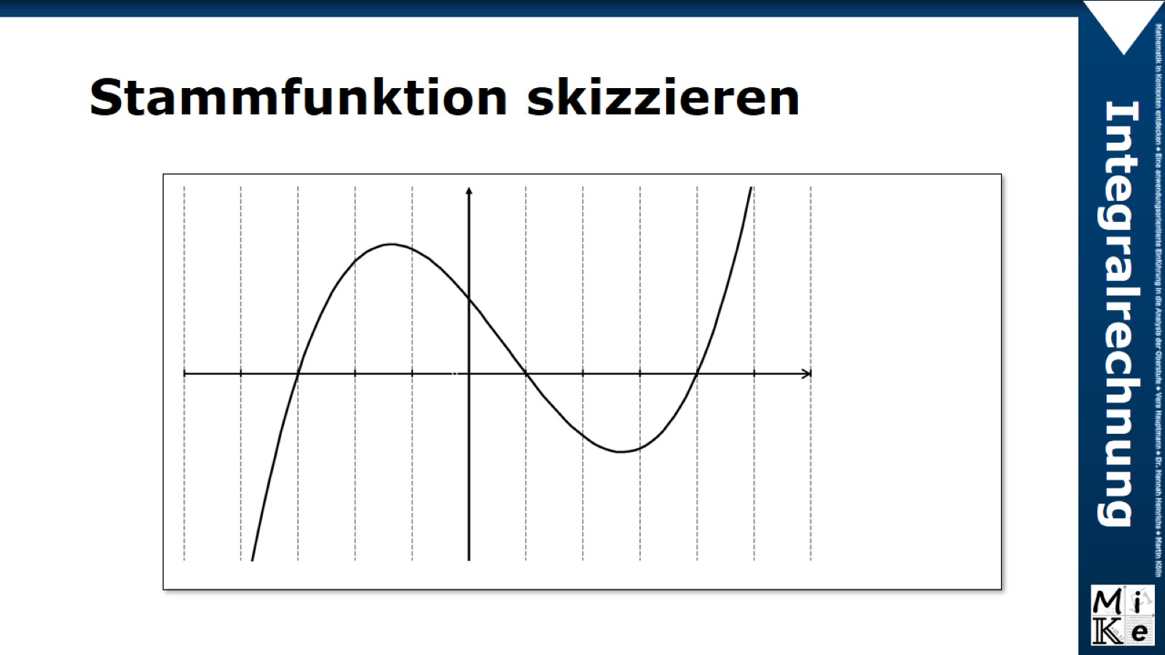
Stammfunktion skizzieren

Slide 12
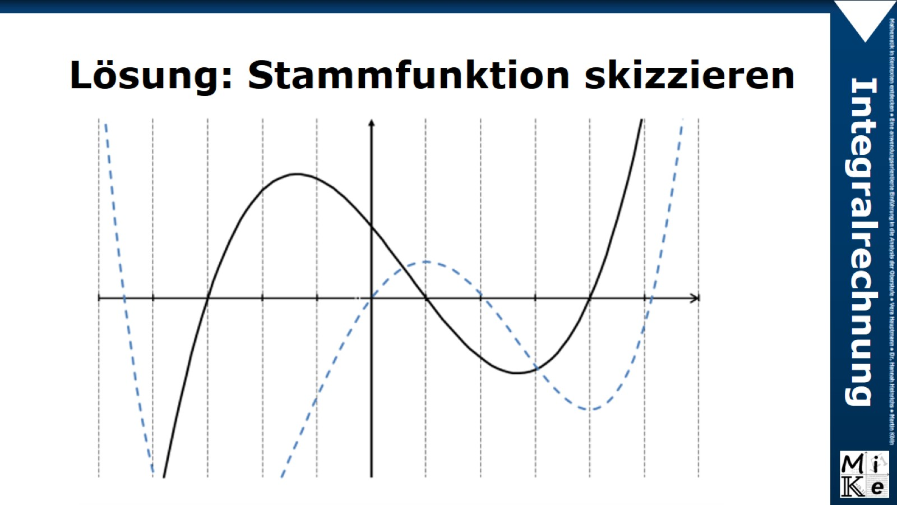
Lösung: Stammfunktion skizzieren

Slide 13
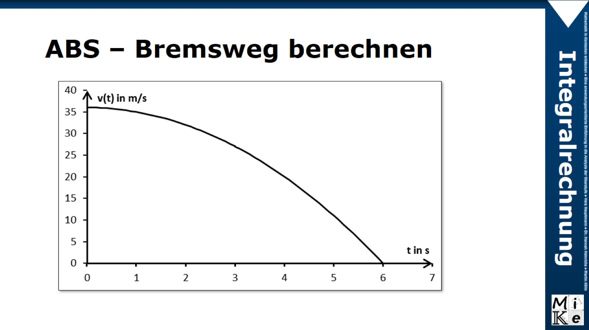
ABS – Bremsweg berechnen

Slide 14
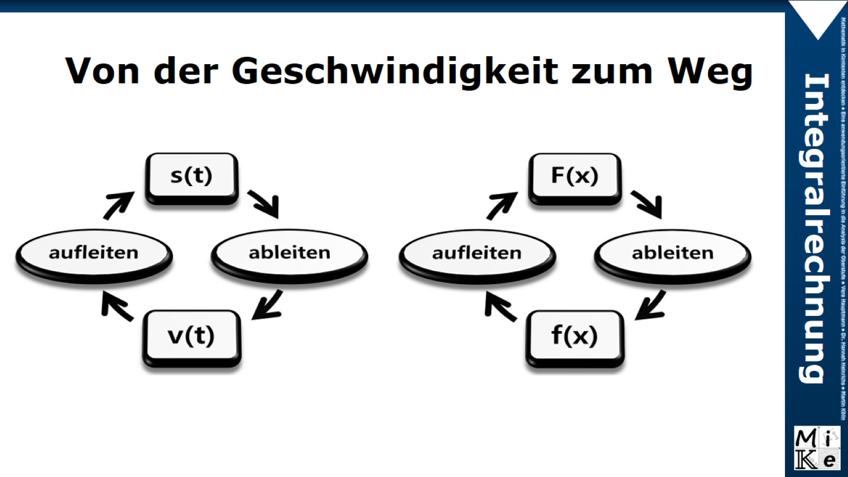
Von der Geschwindigkeit zum Weg

Slide 15
